Slide 1


Unidad 2. El Ejercicio de la Función Arbitral y el Convenio Arbitral
ARBITRAJE

Slide 2


Árbitros
Las partes podrán fijar libremente el número de árbitros que conformen el tribunal arbitral. A falta de acuerdo o en caso de duda, serán tres árbitros.
Pueden ser árbitros las personas naturales que se hallen en el pleno ejercicio de sus derechos civiles, siempre que no tengan incompatibilidad para actuar como árbitros. Salvo acuerdo en contrario de las partes, la nacionalidad de una persona no será obstáculo para que actúe como árbitro.

Slide 3

¿Qué es el deber de revelación?
Acorde con la Resolución 483-2008-CONSUCODE/PRE del Consejo Superior de Contrataciones y Adquisiciones del Estado el árbitro, al momento de aceptar el cargo, debe cumplir con el deber de declarar o revelar sobre cualquier circunstancia que pueda afectar su imparcialidad e independencia.
Es decir, que los árbitros tienen la obligación de ser y parecer independientes e imparciales.

Slide 4
¿Qué es el deber de revelación?
Es importante comprender los alcances e implicancias del deber de revelación de los árbitros pues no solo trae consigo un contenido ético, sino que, tal como lo regula la Ley de Arbitraje, se constituye en una auténtica obligación para los árbitros, la cual consiste en revelar a las partes cualquier circunstancia que pueda generar dudas justificadas acerca de su imparcialidad.

Slide 5
¿Qué es el deber de revelación?
El árbitro que revela, a pesar de los hechos o circunstancias que informa, se considera a sí mismo imparcial e independiente de las partes. Por tanto, la importancia de que los árbitros cumplan con su deber de revelación es que con ello evitan una apariencia de parcialidad. Un árbitro no solo debe ser independiente e imparcial sino también parecerlo. ¿Por qué? Porque un incumplimiento al deber de revelación puede dar lugar a recusaciones.

Slide 6
¿Qué es el deber de revelación?
Directrices IBA sobre Conflictos de Intereses en Arbitraje Internacional
Aprobadas por el Consejo de la IBA, 25 de mayo del 2024
NORMA GENERAL 2: CONFLICTO DE INTERESES
(a) Un árbitro deberá rechazar una designación o, si el arbitraje ya se ha iniciado, deberá negarse a seguir actuando como árbitro si tiene alguna duda sobre su capacidad para ser imparcial o independiente.
(b) Rige el mismo principio si existen, o han surgido con posterioridad al nombramiento, hechos o circunstancias que, desde el punto de vista de una tercera persona con buen juicio y con conocimiento de los hechos y circunstancias relevantes del asunto, darían lugar a dudas justificadas acerca de la imparcialidad o la independencia del árbitro (...).

Slide 7
¿Qué es el deber de revelación?
Directrices IBA sobre Conflictos de Intereses en Arbitraje Internacional
Aprobadas por el Consejo de la IBA, 25 de mayo del 2024
NORMA GENERAL 2: CONFLICTO DE INTERESES
(c) Las dudas son justificadas si una tercera persona con buen juicio y con conocimiento de los hechos y circunstancias relevantes llegaría a la conclusión de que es probable que el árbitro pueda verse influido por factores distintos al fondo del caso presentado por las partes al tomar su decisión.
(d) Existirán necesariamente dudas justificadas acerca de la imparcialidad o independencia del árbitro en cualquiera de las situaciones descritas en el Listado Rojo Irrenunciable.

Slide 8
¿Qué es el deber de revelación?
Directrices IBA sobre Conflictos de Intereses en Arbitraje Internacional
Aprobadas por el Consejo de la IBA, 25 de mayo del 2024
NORMA GENERAL 3: REVELACIONES DEL ÁRBITRO
(a) Si existen hechos o circunstancias que, a los ojos de las partes, pueden generar dudas sobre la imparcialidad o independencia del árbitro, éste deberá revelar tales hechos o circunstancias a las partes, la institución arbitral u otra institución nominadora (si la hubiera y siempre que así lo prevea el reglamento de arbitraje aplicable) y los co-árbitros, de haberlos, antes de aceptar su designación o, si sobrevienen tras la aceptación, tan pronto como el árbitro tenga conocimiento de ellos (...).

Slide 9
¿Qué es el deber de revelación?
Directrices IBA sobre Conflictos de Intereses en Arbitraje Internacional
Aprobadas por el Consejo de la IBA, 25 de mayo del 2024
(b) Una declaración o renuncia anticipada en relación con posibles conflictos de intereses derivados de hechos y circunstancias que puedan surgir en el futuro no releva al árbitro de la obligación permanente de revelación bajo la Norma General 3.
(c) De las Normas Generales 1 y 2 se infiere que los árbitros que han hecho una revelación se consideran imparciales e independientes de las partes a pesar de los hechos revelados y, por tanto, capaces de desempeñar sus funciones como árbitros. De lo contrario, los árbitros habrían rechazado la designación desde un principio o habrían renunciado.

Slide 10
¿Qué es el deber de revelación?
Directrices IBA sobre Conflictos de Intereses en Arbitraje Internacional
Aprobadas por el Consejo de la IBA, 25 de mayo del 2024
(d) Cualesquiera dudas que surjan acerca de si un árbitro debe revelar algún hecho o circunstancia deberían resolverse a favor de su revelación.
(e) Si el árbitro considera que debe hacer una revelación, pero que las normas de secreto profesional u otras normas de práctica o conducta profesional impiden dicha revelación, el árbitro no debería aceptar el nombramiento o debería renunciar.
(f) La fase del arbitraje no debe influir en la decisión del árbitro sobre si los hechos o circunstancias deberían ser revelados.

Slide 11
¿Qué es el deber de revelación?
Directrices IBA sobre Conflictos de Intereses en Arbitraje Internacional
Aprobadas por el Consejo de la IBA, 25 de mayo del 2024
(g) La no revelación por un árbitro de ciertos hechos y circunstancias que, a los ojos de las partes, puedan dar lugar a dudas en cuanto a la imparcialidad o independencia del árbitro no significa necesariamente que exista un conflicto de interés o que deba producirse una descalificación.

Slide 12

Designación de los árbitros
Nombramiento por las partes (respetando el principio de igualdad).
Nombramiento por delegación de un tercero o de un Centro Arbitral.
Nombramiento residual del árbitro de las Cámaras de Comercio (Art. 25 de la L.A.)
Árbitro titular y suplente.
Libertad de número y procedimiento.
Proceso supletorio (Art. 23 de la L.A.)

Slide 13

Recusación de los árbitros
Los árbitros pueden ser recusados cuándo:
Cuando incumplan su deber de declarar.
Cuando existan circunstancias que dan lugar a dudas justificadas de imparcialidad o independencia.
Art. 28 L.A.

Slide 14
Recusación de los árbitros
DL. Nº 1071
TÍTULO II CONVENIO ARBITRAL
Artículo 28.- Motivos de abstención y de recusación.
1. Todo árbitro debe ser y permanecer, durante el arbitraje, independiente e imparcial. La persona propuesta para ser árbitro deberá revelar todas las circunstancias que puedan dar lugar a dudas justificadas sobre su imparcialidad e independencia.
2. El árbitro, a partir de su nombramiento, revelará a las partes, sin demora cualquier nueva circunstancia. En cualquier momento del arbitraje, las partes podrán pedir a los árbitros la aclaración de sus relaciones con alguna de las otras partes o con sus abogados.

Slide 15
Recusación de los árbitros
DL. Nº 1071
TÍTULO II CONVENIO ARBITRAL
Artículo 28.- Motivos de abstención y de recusación.
3. Un árbitro sólo podrá ser recusado si concurren en él circunstancias que den lugar a dudas justificadas sobre su imparcialidad o independencia, o si no posee las calificaciones convenidas por las partes o exigidas por la ley.
4. Las partes pueden dispensar los motivos de recusación que conocieren y en tal caso no procederá recusación o impugnación del laudo por dichos motivos.
5. Una parte sólo podrá recusar al árbitro nombrado por ella, o en cuyo nombramiento haya participado, por causas de las que haya tenido conocimiento después de su nombramiento.

Slide 16
Recusación de los árbitros
DL. Nº 1071
TÍTULO II CONVENIO ARBITRAL
Artículo 29.- Procedimiento de recusación.
1. Las partes podrán acordar libremente el procedimiento de recusación de árbitros o someterse al procedimiento contenido en un reglamento arbitral.
2. A falta de acuerdo o de reglamento arbitral aplicable, se aplicarán las siguientes reglas:
a. La recusación debe formularse tan pronto sea conocida la causal que la motiva, justificando debidamente las razones en que se basa y presentando los documentos correspondientes.
b. El árbitro recusado y la otra parte podrán manifestar lo que estimen conveniente dentro de los diez (10) días siguientes de notificados con la recusación.

Slide 17
Recusación de los árbitros
DL. Nº 1071
TÍTULO II CONVENIO ARBITRAL
Artículo 29.- Procedimiento de recusación.
c. Si la otra parte conviene en la recusación o el árbitro renuncia, se procederá al nombramiento del árbitro sustituto en la misma forma en que correspondía nombrar al árbitro recusado, salvo que exista nombrado un árbitro suplente.
d. Si la otra parte no conviene en la recusación y el árbitro recusado niega la razón o no se pronuncia, se procederá de la siguiente manera:
i) Tratándose de árbitro único, resuelve la recusación la institución arbitral que lo ha nombrado o, a falta de ésta, la Cámara de Comercio correspondiente, conforme a los incisos d. y e. del artículo 23.

Slide 18
Recusación de los árbitros
Artículo 29.- Procedimiento de recusación.
ii) Tratándose de un tribunal arbitral conformado por más de un árbitro, resuelven la recusación los demás árbitros por mayoría absoluta, sin el voto del recusado. En caso de empate, resuelve el presidente del tribunal arbitral, a menos que él sea el recusado, en cuyo caso resuelve la institución arbitral que hubiese efectuado su nombramiento o, a falta de ésta, la Cámara de Comercio correspondiente, conforme al inciso d y e del artículo 23.
iii) Si se recusa por la misma causa a más de un árbitro, resuelve la Cámara de Comercio correspondiente, conforme a los incisos d y e del artículo 23. Sin embargo, si el presidente no se encuentra entre los recusados, corresponde a éste resolver la recusación.

Slide 19
Recusación de los árbitros
DL. Nº 1071
TÍTULO II CONVENIO ARBITRAL
Artículo 29.- Procedimiento de recusación.
3. Salvo pacto en contrario, una vez que se inicie el plazo para la emisión de un laudo, es improcedente cualquier recusación. Sin embargo, el árbitro debe considerar su renuncia, bajo responsabilidad, si se encuentra en una circunstancia que afecte su imparcialidad e independencia.
4. El trámite de recusación no suspende las actuaciones arbitrales, salvo cuando así lo decidan los árbitros.
5. La renuncia de un árbitro o la aceptación por la otra parte de su cese, no se considerará como un reconocimiento de la procedencia de ninguno de los motivos de recusación invocados. No procede recusación basada en decisiones del tribunal arbitral emitidas durante el transcurso de las actuaciones arbitrales.

Slide 20
Recusación de los árbitros
DL. Nº 1071
TÍTULO II CONVENIO ARBITRAL
Artículo 29.- Procedimiento de recusación.
6. Cuando por disposición de este Decreto Legislativo corresponda resolver la recusación a una Cámara de Comercio, lo hará la persona u órgano que la propia Cámara determine. A falta de previa determinación, la decisión será adoptada por el máximo órgano de la institución.
7. La decisión que resuelve la recusación es definitiva e inimpugnable. Si no prosperase la recusación formulada con arreglo al procedimiento acordado por las partes, el reglamento arbitral aplicable o el establecido en este artículo, la parte recusante sólo podrá, en su caso, cuestionar lo decidido mediante el recurso de anulación contra el laudo.

Slide 21

Remoción de los árbitros
Los árbitros pueden ser removidos por:
Por impedimento de hecho o de derecho para ejercer sus funciones o no ejercicio en el plazo razonables.
Procede por acuerdo de las partes.
Si no hay acuerdo ni procedimiento regulado, se seguirá el procedimiento de recusación.
Art. 30 L.A.

Slide 22
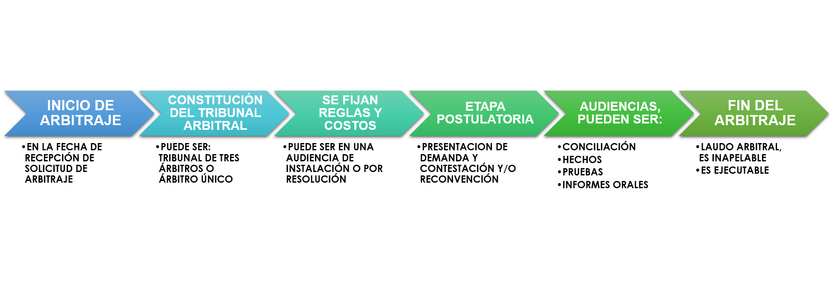
El Procedimiento Arbitral
Habiendo ya determinado que el arbitraje es jurisdicción debemos concluir necesariamente que el arbitraje no es proceso. Por ello, diremos que sólo existe aquí un procedimiento, esto es, un conjunto de actos jurídicamente vinculados entre sí de manera necesaria. El cual posee obviamente una estructura trilateral, conformada por una parte activa, un órgano arbitral (personal o colegiado), y una parte pasiva.

Slide 23

¿Qué es el Convenio Arbitral?
El convenio arbitral es un acuerdo por el que las partes deciden someter a arbitraje todas las controversias o ciertas controversias que hayan surgido o puedan surgir entre ellas respecto de una determinada relación jurídica contractual o de otra naturaleza.
Notes:
EFECTOS DE CONVENIO

Slide 24

¿Cuál es el contenido del Convenio Arbitral?
Tipo de Arbitraje
Alcance del convenio
Idioma
Lugar y sede
Ley aplicable
Plazo
Árbitro
Procedencia del recurso de nulidad
Costos

Slide 25
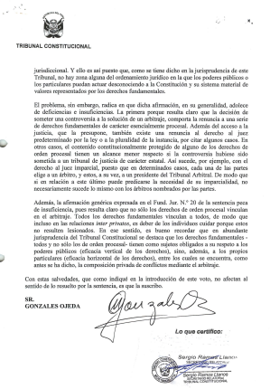
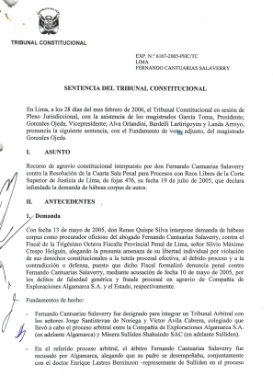
CASO

Slide 26
¿Cuáles son los principios del arbitraje?
Principio de Economía Procesal, Kompetenz Kompetez, Inmediación, Rapidez, Apelación, Independencia, Flexibilidad, Prueba, Especialización, Imparcialidad, Flexibilidad y Confidencialidad.
Principio de Economía Procesal, Kompetenz Kompetez, Inmediación, Rapidez, Apelación, Independencia, Flexibilidad, Prueba, Especialización, Buena Pro y Confidencialidad.
Principio de Economía Procesal, Kompetenz Kompetez, Inmediación, Rapidez, Apelación, Independencia, Flexibilidad, Prueba, Especialización y Revelación.
Principio de Economía Procesal, Kompetenz Kompetez, Inmediación, Rapidez, Apelación, Independencia, Flexibilidad, Prueba, Especialización y Transparencia.
Retroalimentación:
La respuesta correcta es “a)” principio de Economía Procesal, Kompetenz Kompetez, Inmediación, Rapidez, Apelación, Independencia, Flexibilidad, Prueba, Especialización, Imparcialidad, Flexibilidad y Confidencialidad ya que, dentro del arbitraje no existe el principio de Buena Pro, de Revelación o Transparencia.

Slide 27
Conclusiones
Para resolver su controversia las partes pueden designar a un árbitro o a un tribunal arbitral.
Los árbitros deben cumplir con su deber de revelar cualquier información a las partes que consideren pueda intervenir con la controversia en el marco del respeto de los principios de la imparcialidad e independencia. En el caso no cumplan este deber, los árbitros pueden ser recusados. Asimismo, por acuerdo de las partes o si los árbitros no pueden ejercer sus funciones en los plazos razonables pueden ser removidos de su cargo.
A través del convenio arbitral es que las partes manifiestan su voluntad de someterse al arbitraje.
La decisión final sobre la controversia se expresa mediante el laudo, el cual, tiene calidad de cosa juzgada y puede ejecutarse de forma judicial en un proceso ejecutivo.

Slide 28
Referencias Bibliográficas
Landa Arroyo, C. (2007). El arbitraje en la constitución de 1993 y en la jurisprudencia del Tribunal Constitucional. https://revistas.pucp.edu.pe/index.php/themis/article/view/8846/9246
Tribunal Constitucional (TC). (2005). Sentencia. Expediente N° 6167-2005-PHC/TC. Recuperado de https://tc.gob.pe/jurisprudencia/2006/06167-2005-HC.pdf [Consulta: 01 de diciembre de 2022]

